Slide 1
Научно-учебная группа «Управление надежностью на предприятиях» Доклад подготовлен в ходе проведения исследования Проект № 24-00-024 «Развитие методов прогнозирования показателей надежности электронных модулей» в рамках Программы «Научный фонд Национального исследовательского университета «Высшая школа экономики» (НИУ ВШЭ)» в 2024 г.
Департамент электронной инженерии
Московский институт электроники и математики им. А.Н. Тихонова
Москва
21.06.2024 г.
Доклад «Представление третьей версии программного обеспечения для оценки Ка»
Докладчик Мкртчян Гарик Андраникович, студент 3 года обучения - ОП “ИТСС”

Slide 2
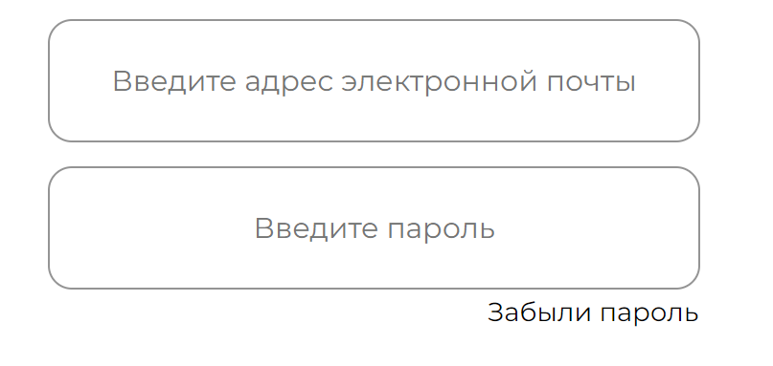
Привязка аккаунтов к реальным почтам
Московский институт электроники и математики им. А.Н. Тихонова
Управление надежностью электронных изделий на этапах жизненного цикла
Развитие методов прогнозирования показателей надежности электронных модулей

Slide 3
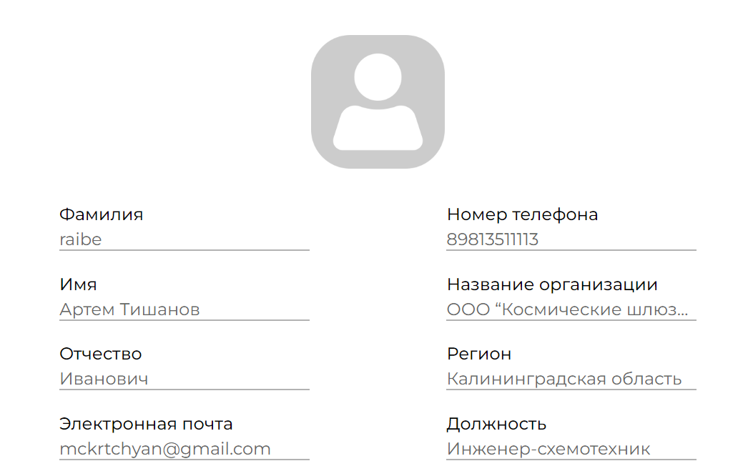
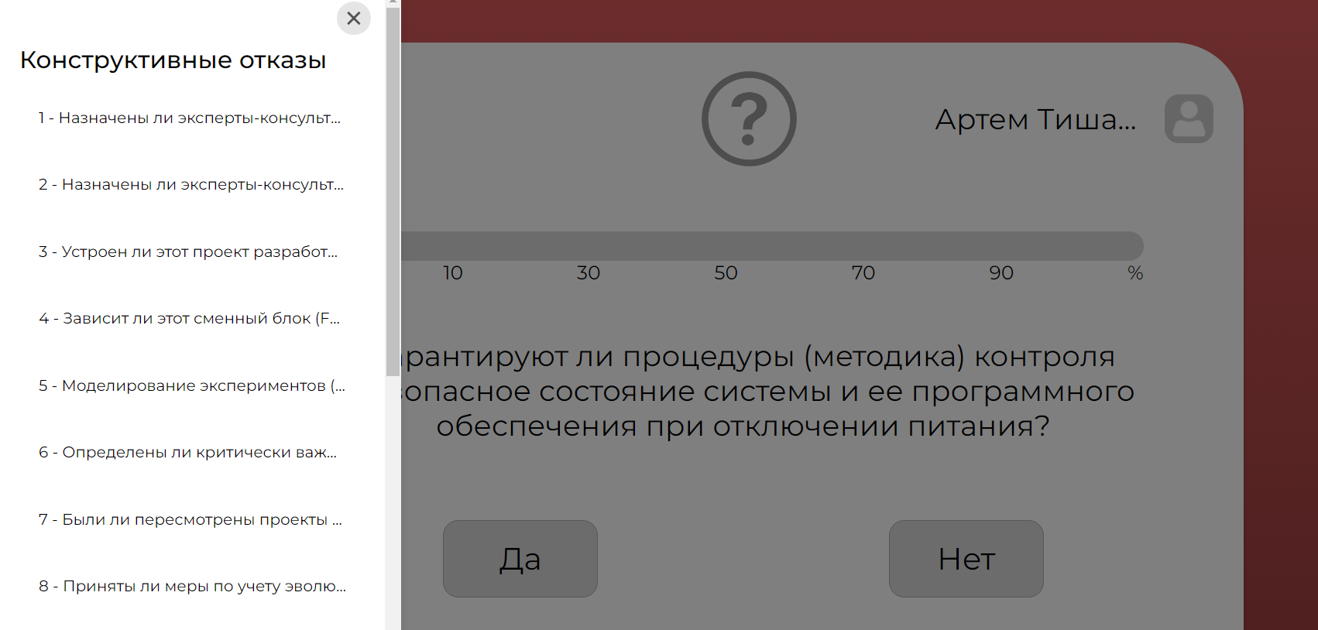
Обновление дизайна
Московский институт электроники и математики им. А.Н. Тихонова
Управление надежностью электронных изделий на этапах жизненного цикла
Развитие методов прогнозирования показателей надежности электронных модулей

Slide 4
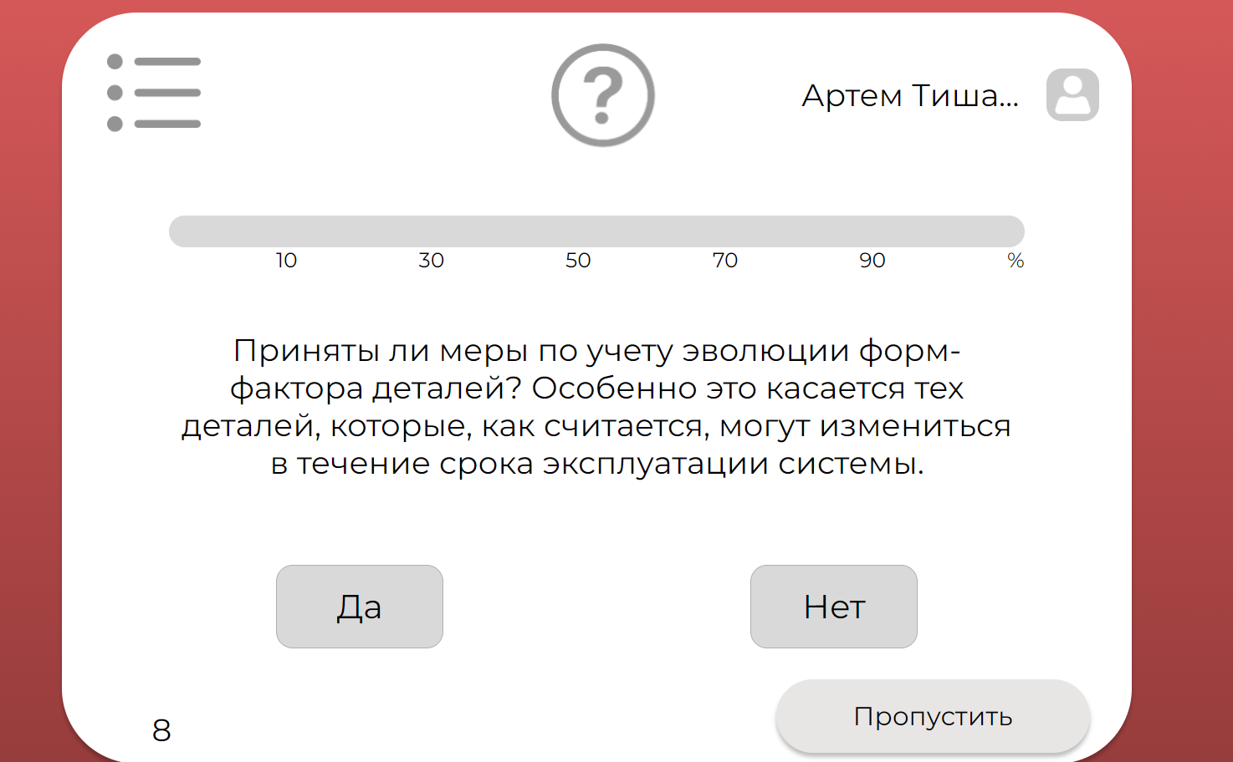
Возможность пропуска вопросов
Московский институт электроники и математики им. А.Н. Тихонова
Управление надежностью электронных изделий на этапах жизненного цикла
Развитие методов прогнозирования показателей надежности электронных модулей

Slide 5
Хостинг на реальном сервере
Московский институт электроники и математики им. А.Н. Тихонова
Управление надежностью электронных изделий на этапах жизненного цикла
Развитие методов прогнозирования показателей надежности электронных модулей

Slide 6
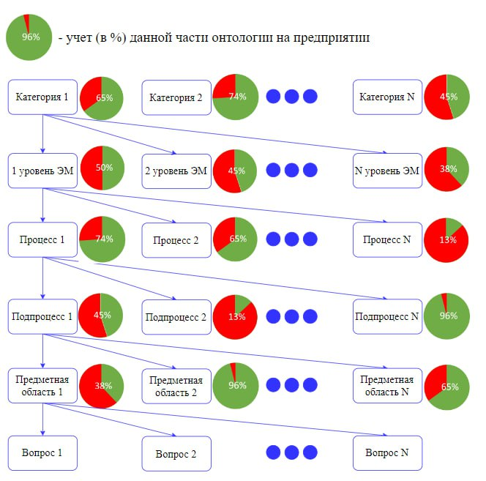
Онтология
Московский институт электроники и математики им. А.Н. Тихонова
Управление надежностью электронных изделий на этапах жизненного цикла
Развитие методов прогнозирования показателей надежности электронных модулей

